Slide 1



Slide 2


আজকের ক্লাসে সবাইকে
স্বাগতম

Slide 3
পরিচিতি
শিক্ষক পরিচিতি
পাঠ পরিচিতি
মোঃ গোলাম দোস্তগীর (বিপ্লব)
সহকারী শিক্ষক (গণিত)
চাপোড় পার্ব্বতীপুর আদর্শ বালিকা উচ্চ বিদ্যালয়
রাণীশংকৈল, ঠাকুরগাও।
Mob: 01711252010
  শ্রেণি : ৯ম
  বিষয় : গণিত
  অধ্যায় : প্রথম
  সময় : ৪৫ মিনিট

Slide 4
আমরা দৈনন্দিন জীবনে কোন কোন ধরনের সংখ্যা ব্যবহার করি
2
7
15
20
-3
-8
-10
-15
√2
√3
√4
√5
1/2
2/3
4/5
9/10
Notes:
এই অংশে শিক্ষার্থীদের পূর্বজ্ঞান যাচাইয়ের মাধ্যমে বিভিন্ন প্রকারের সংখ্যা বের করে আনববো ।

Slide 5
বিভিন্ন সংখ্যার পরিচিতি

Slide 6
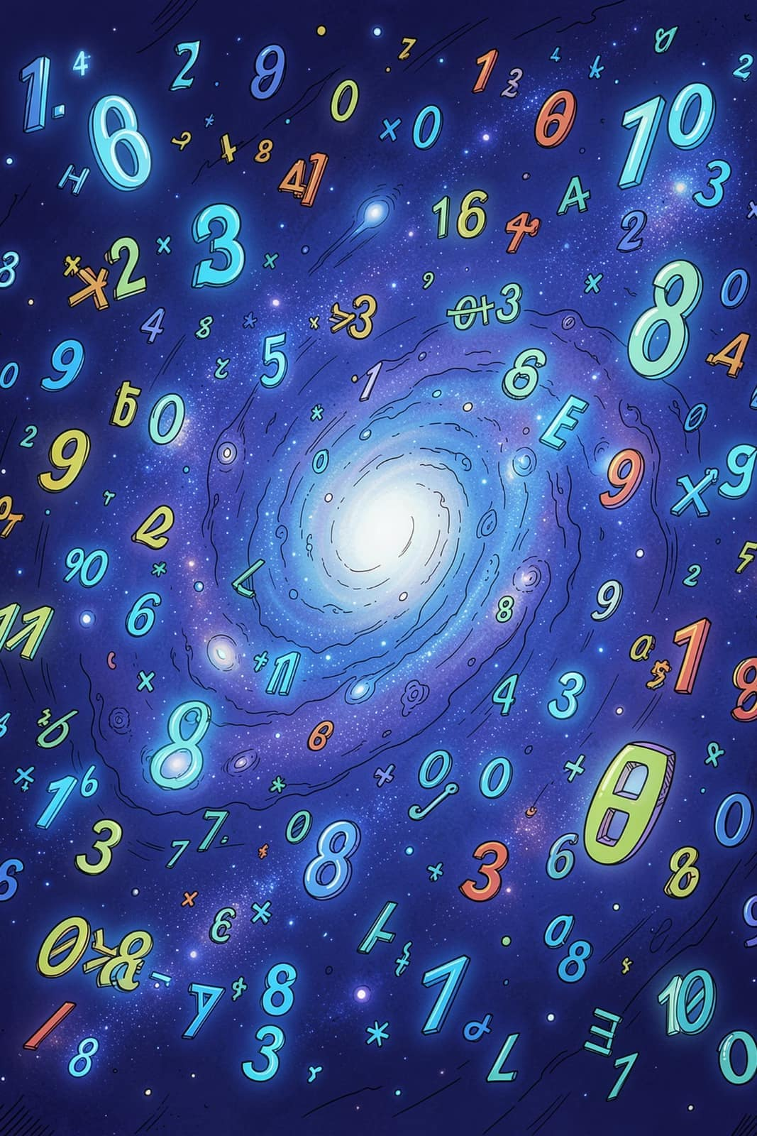
এই পাঠ শেষে তোমরা -
বিভিন্ন প্রকার সংখ্যা চিনতে পারবে।
বাস্তব সংখ্যার শ্রেণিবিন্যাস করতে পারবে।

Slide 7
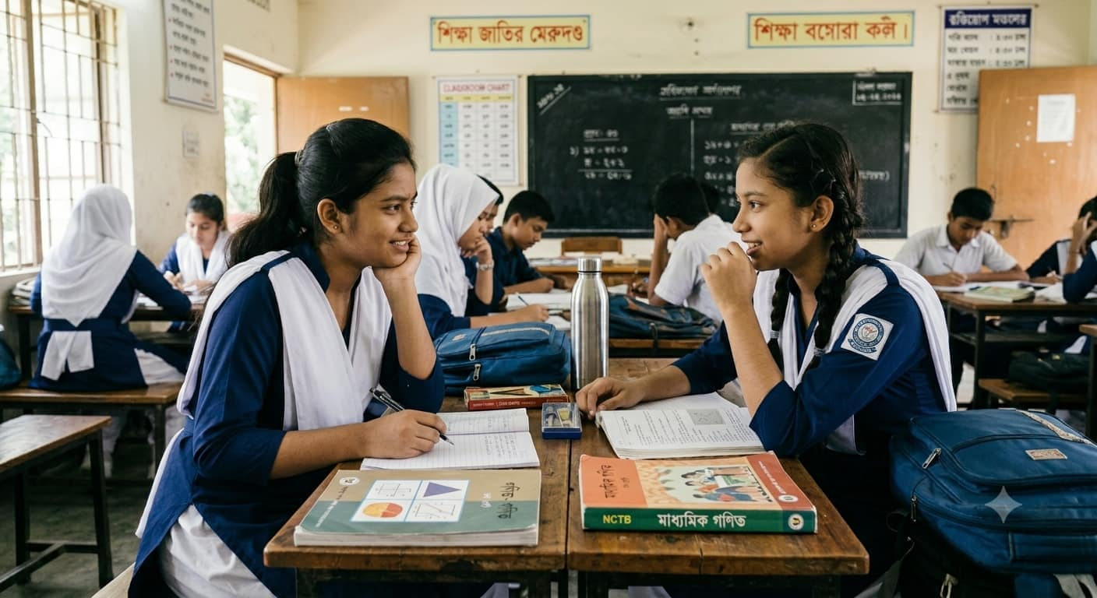
থিংক - পেয়ার - শেয়ার
পাশাপাশি দুইজন
চিন্তা করে বিভিন্ন ধরনের সংখ্যাগুলো খাতায় লেখ।
Notes:
শিক্ষার্থীদের লেখা সংখ্যাগুলো বোর্ডে লিখব

Slide 8
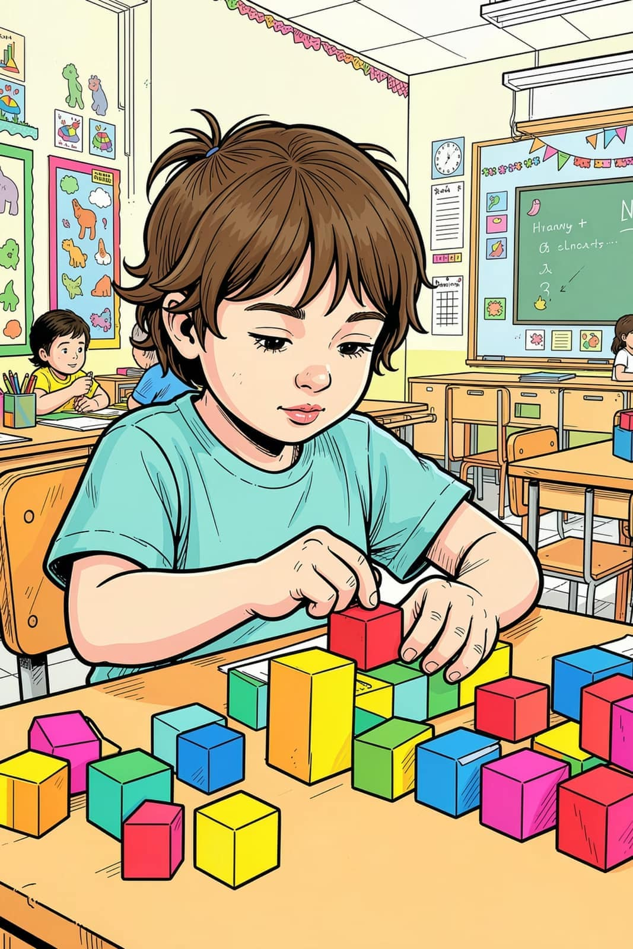
সংখ্যার যাত্রা শুরুর পথে
স্বাভাবিক সংখ্যা (Natural Numbers)
1, 2, 3, 4, 5, ………..
যে সংখ্যা দিয়ে আমরা বস্তু গণনা করি — এটাই গণনার প্রথম ধাপ।
অখণ্ড সংখ্যা (Whole Numbers)
0, 1, 2, 3, 4, 5, ………..
স্বাভাবিক সংখ্যার সাথে শূন্যের আগমন — গণনার জগৎ আরও সম্পূর্ণ হলো।
মনে রাখো: সব স্বাভাবিক সংখ্যা অখণ্ড সংখ্যা, কিন্তু সব অখণ্ড সংখ্যা স্বাভাবিক নয় — কারণ শূন্য স্বাভাবিক সংখ্যায় নেই!

Slide 9
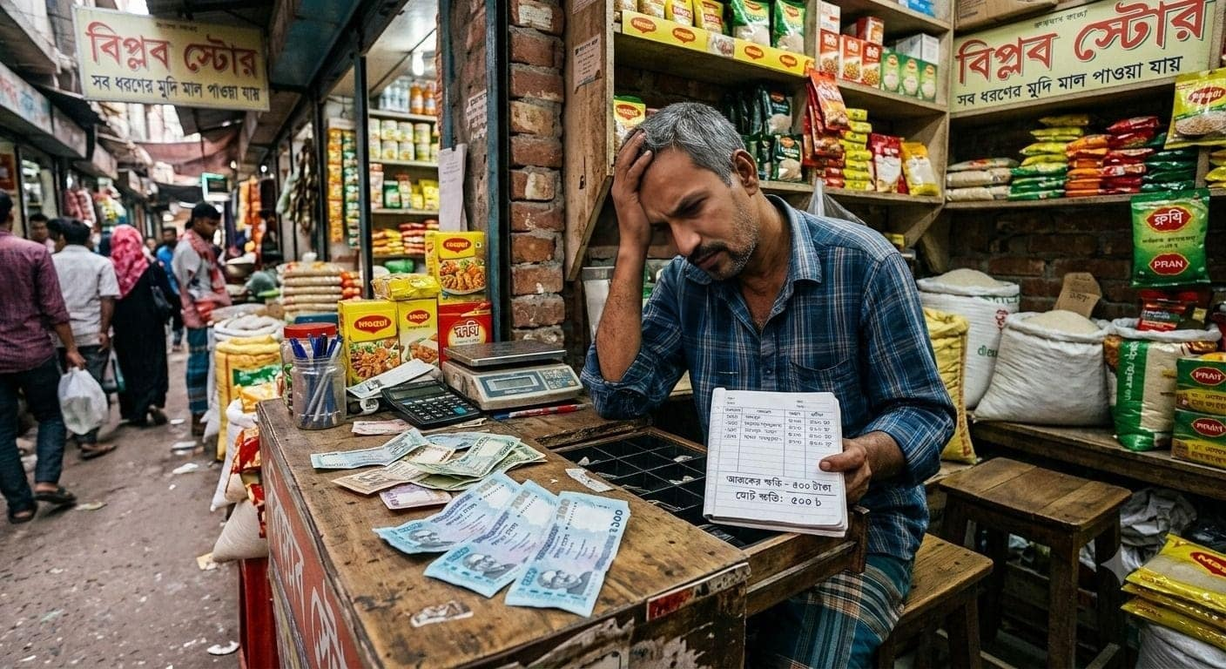
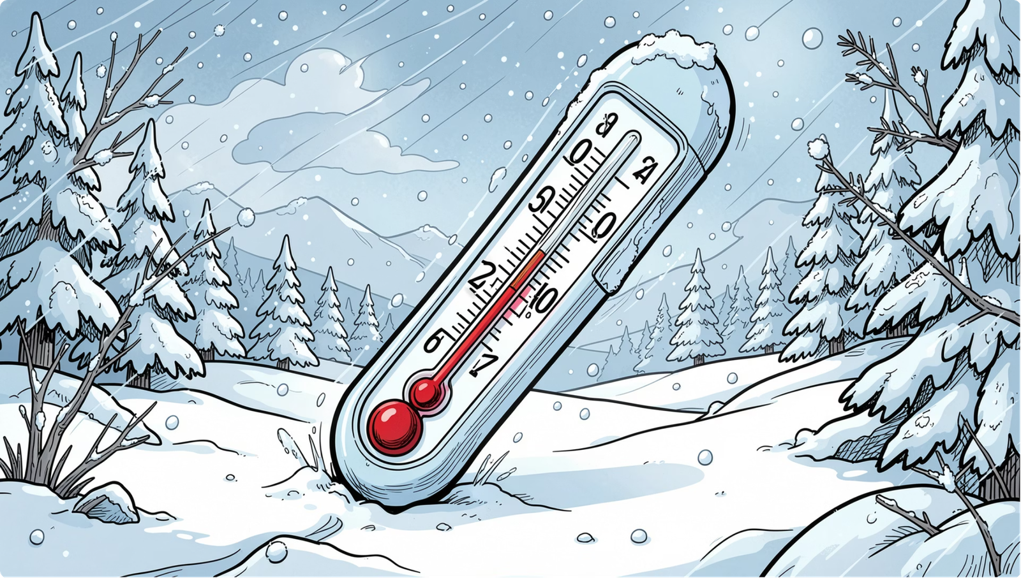

বাস্তব উদাহরণ: ব্যবসায় ক্ষতি (−৫০০ টাকা) বা তাপমাত্রা শূন্যের নিচে (−৫°C) হলে ঋণাত্মক সংখ্যা ব্যবহৃত হয়।
ধনাত্মক সংখ্যা
+1, +2, +3, ………..
শূন্য
০ — না ধনাত্মক, না ঋণাত্মক
ঋণাত্মক সংখ্যা
-1, -2, -3, ……..
ধনাত্মক সংখ্যা, শূন্য এবং ঋণাত্মক সংখ্যার সমন্বিত পরিবার।
পূর্ণসংখ্যা (Integers)

Slide 10
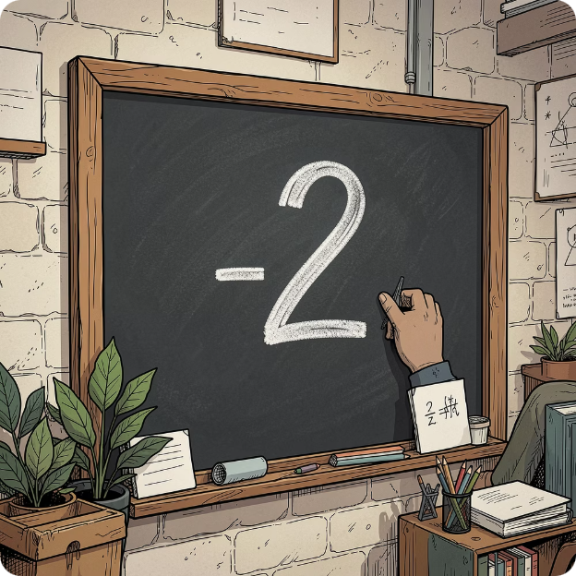
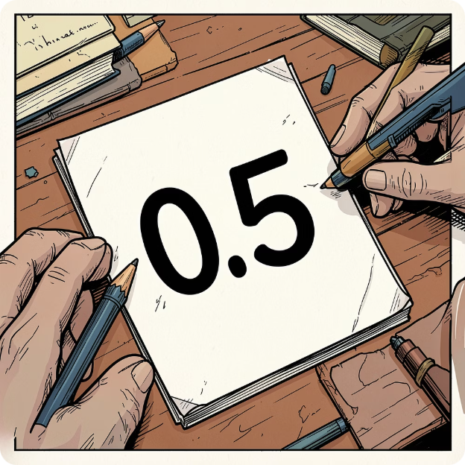
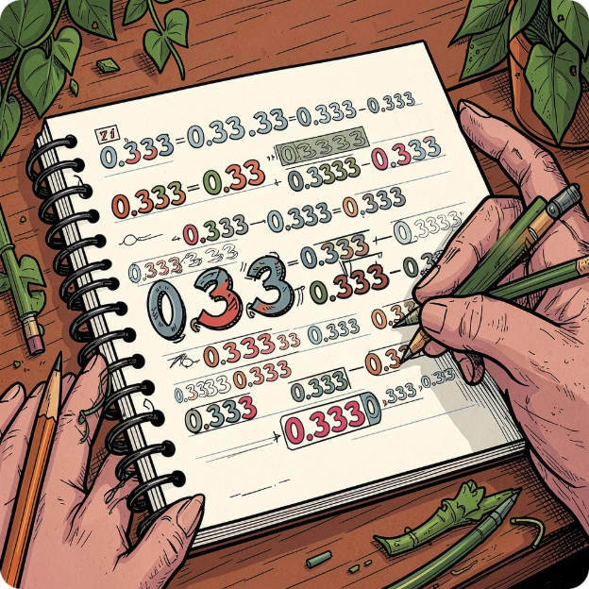
ভগ্নাংশের জগৎ: মূলদ সংখ্যা
2/42
5/40
p/q
যেসব সংখ্যাকে p/q আকারে প্রকাশ করা যায় (যেখানে q ≠ 0), সেগুলোই মূলদ সংখ্যা (Rational Numbers)।
সাধারণ ভগ্নাংশ
সসীম দশমিক
পৌনঃপুনিক দশমিক
1/2, 3/4, 5/2
0.5, 0.25, 1.75
0.333..., 0.666...

Slide 11
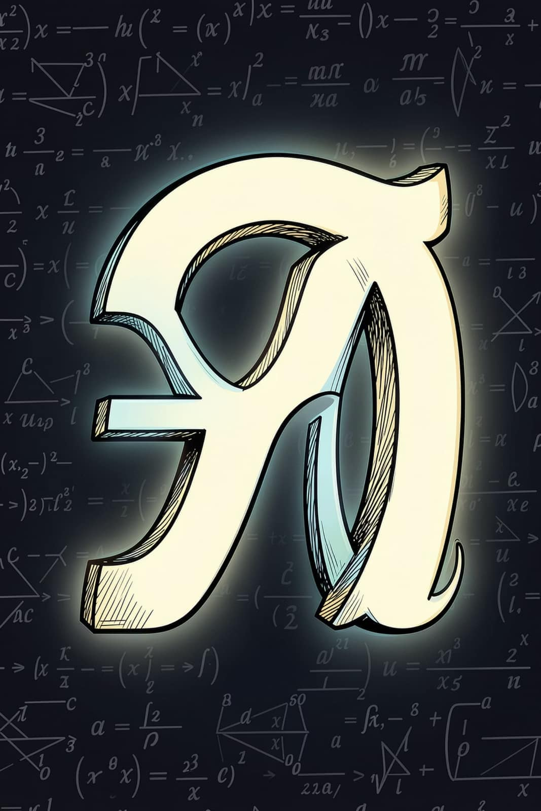
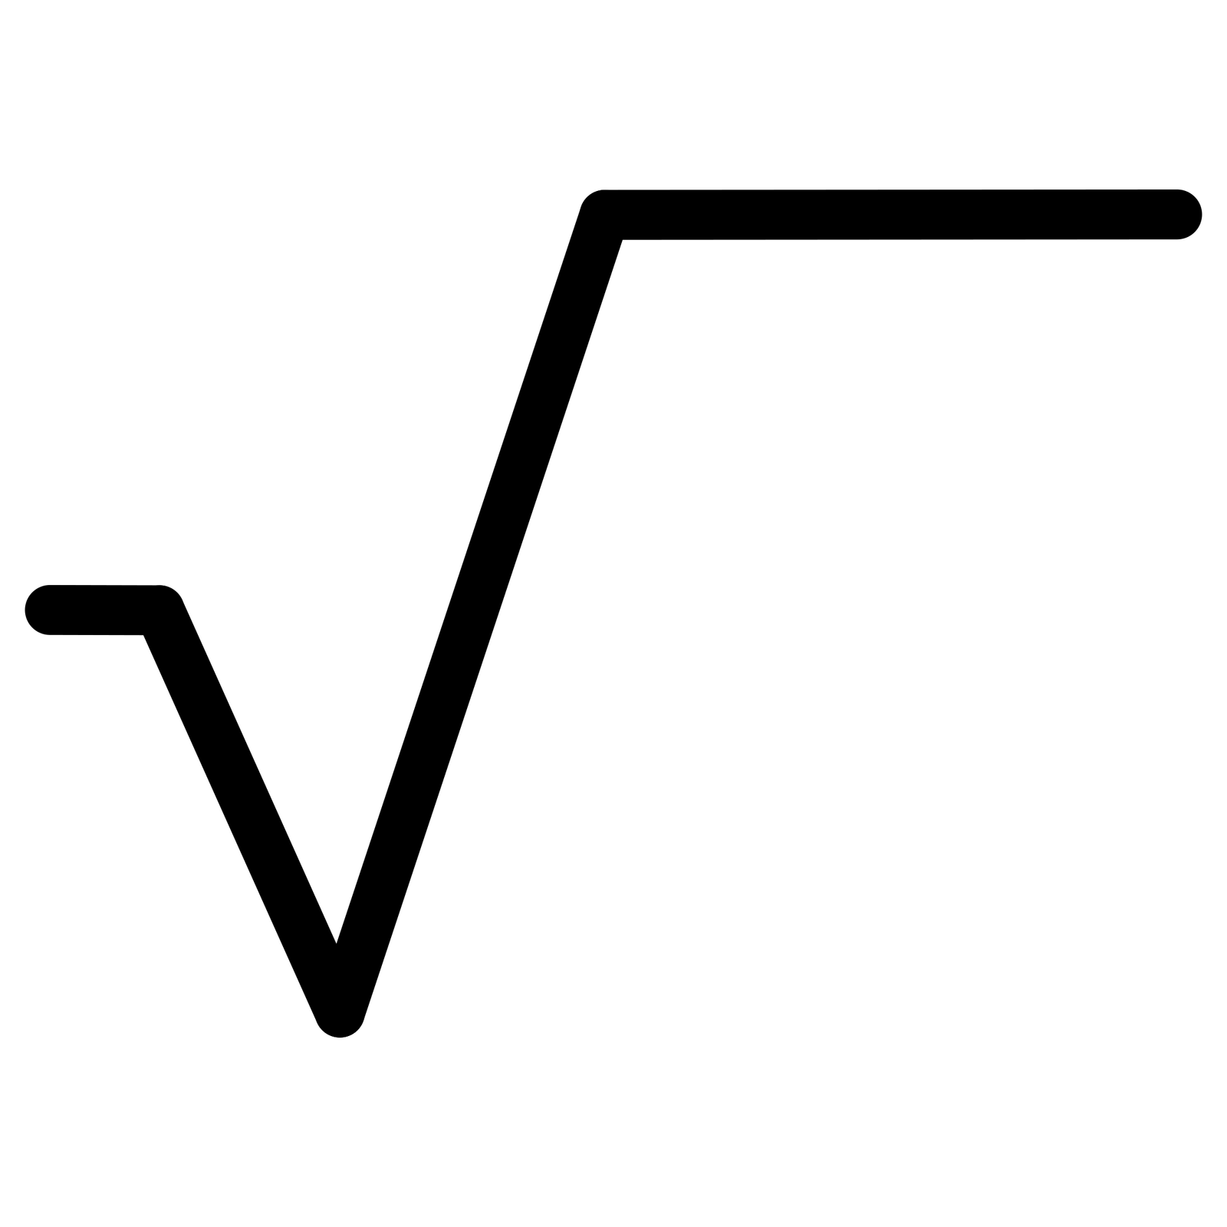
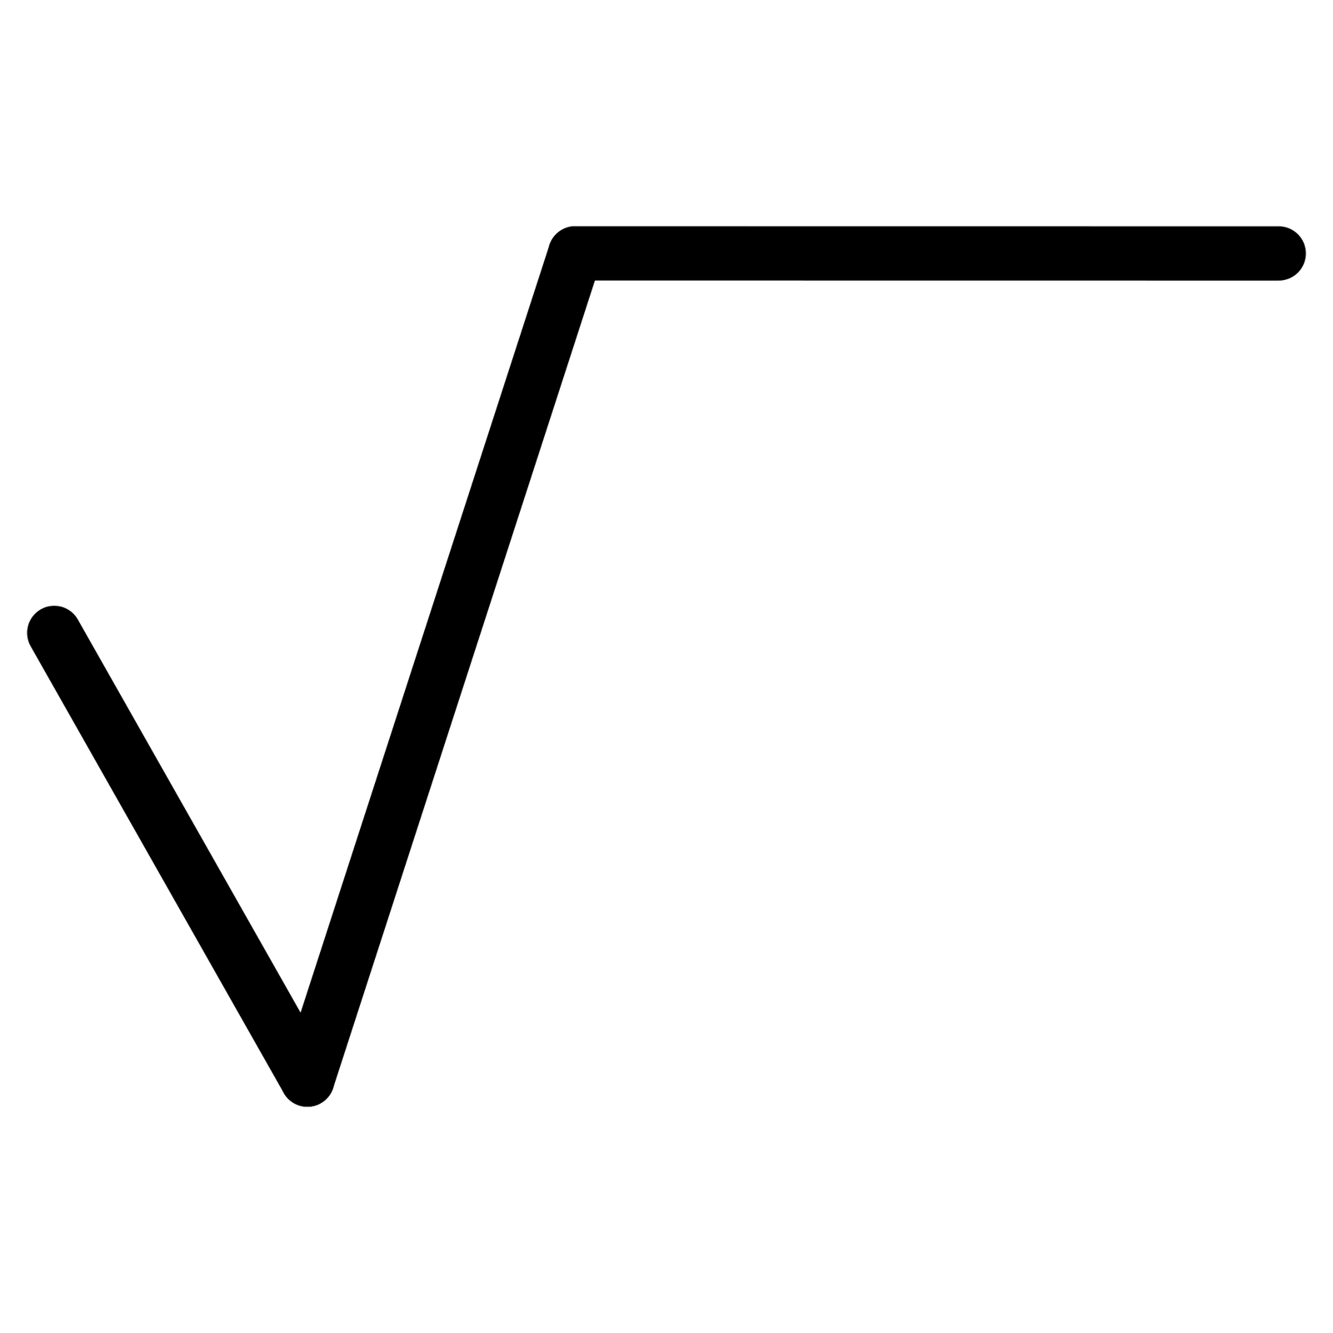
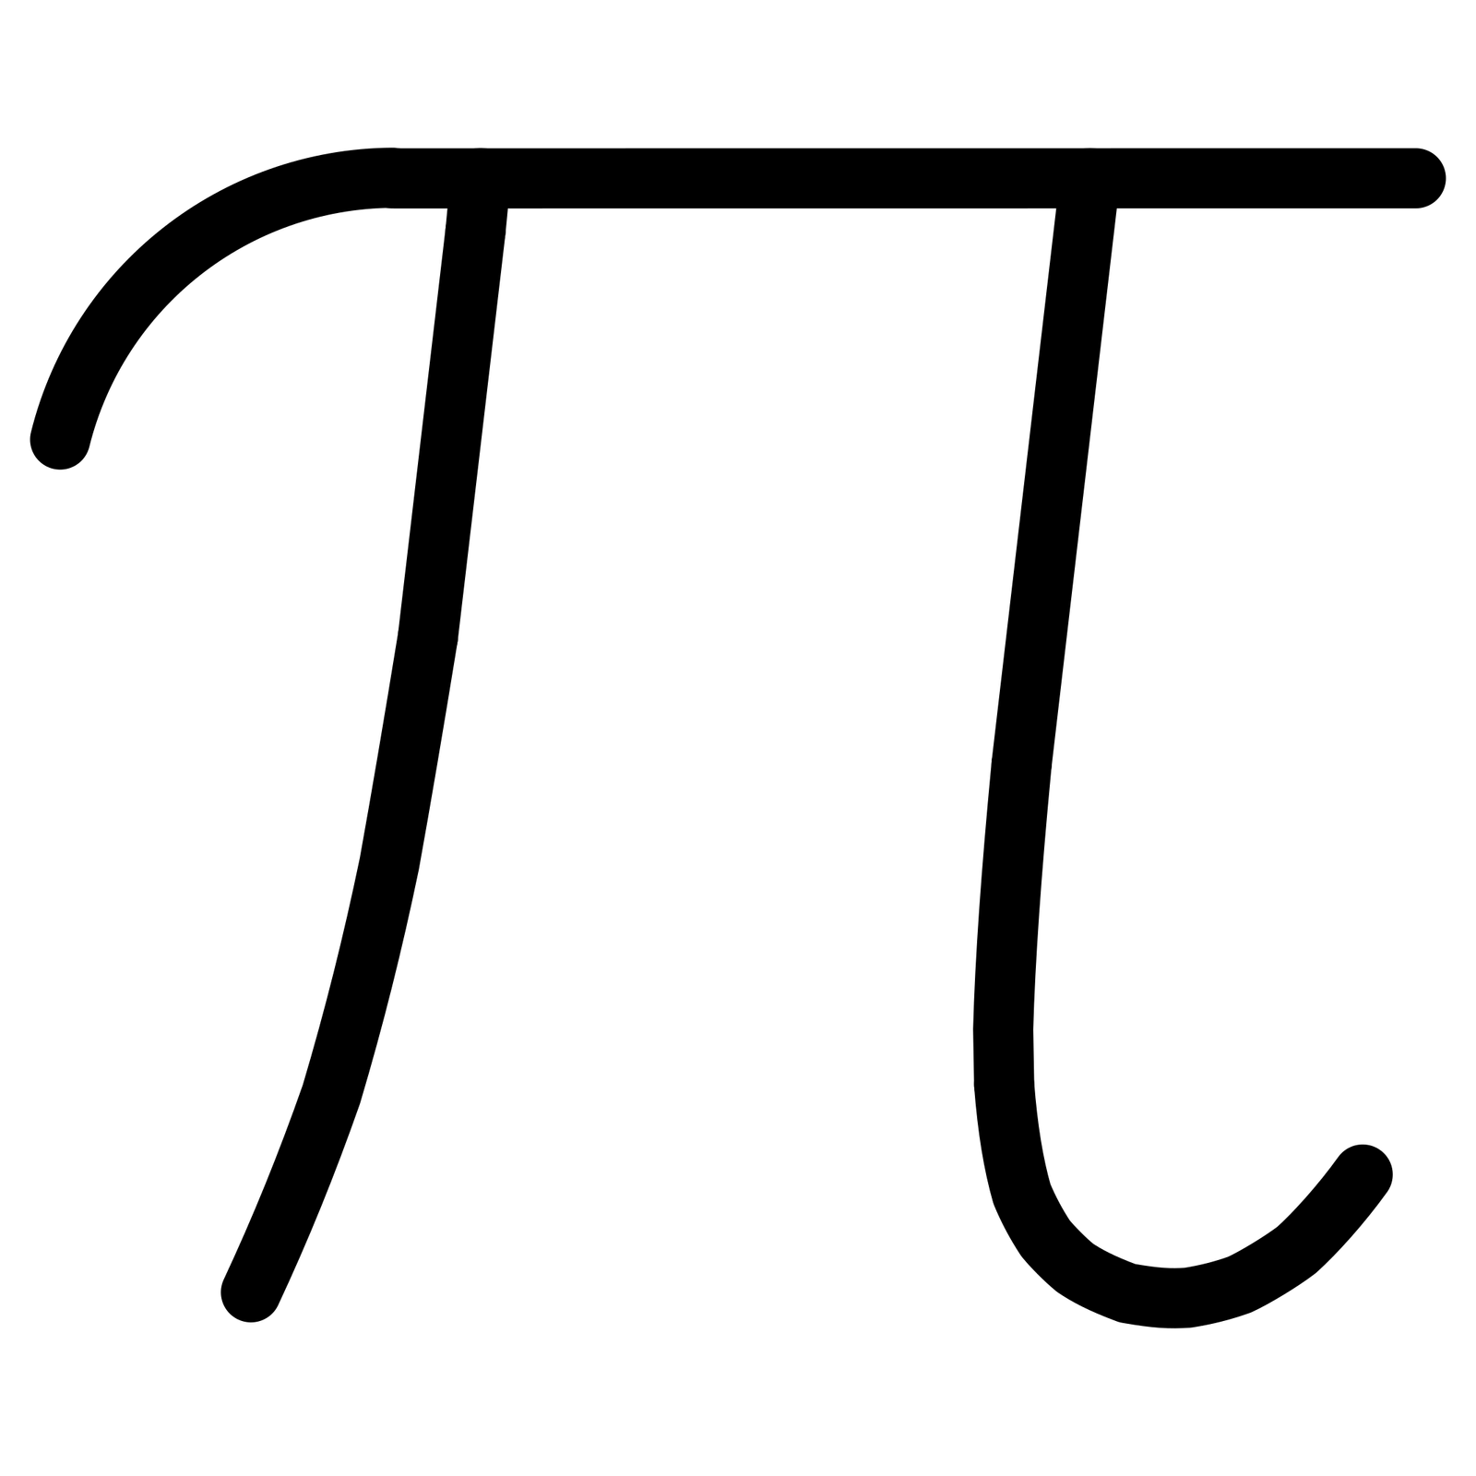
অমূলদ সংখ্যার বিস্ময়
√2
√3
1.41421356...
1.7320508...
π (পাই)
3.14159265...
যেসব সংখ্যাকে ভগ্নাংশে প্রকাশ করা অসম্ভব, সেগুলোই অমূলদ সংখ্যা। এদের দশমিক বিস্তার অসীম এবং অনাবৃত্ত।

Slide 12
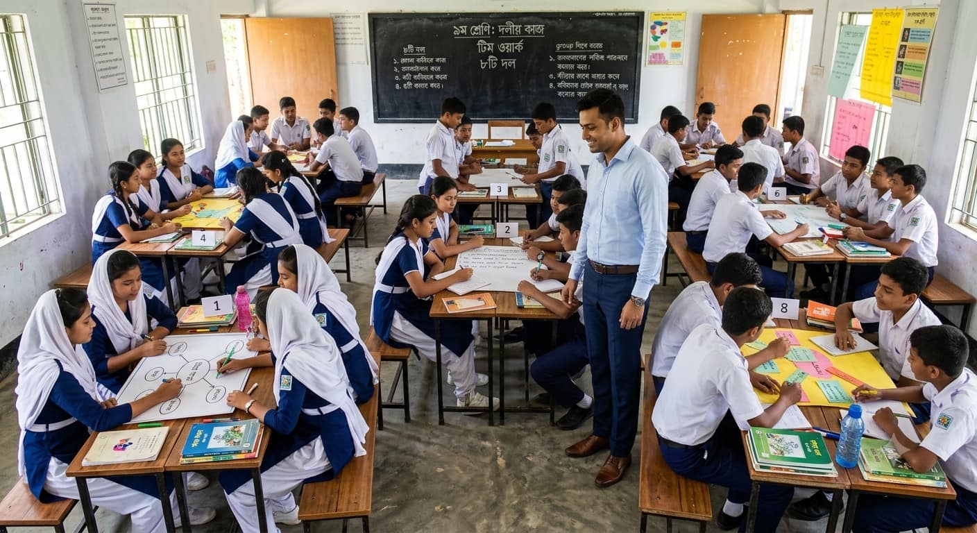

দলীয় কাজ
Notes:
দলীয় কাজে কার্ড সটিং পদ্ধতি ব্যবহার করে ছকটি পূরণ করতে বলবো।

Slide 13
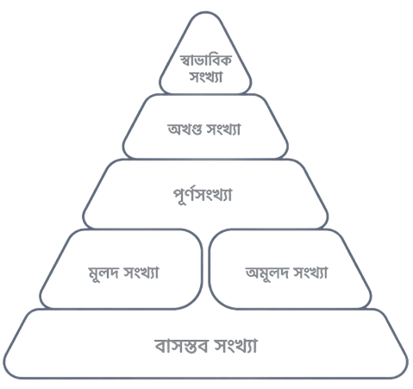
বাস্তব সংখ্যার পূর্ণাঙ্গ মানচিত্র
বাস্তব

Slide 14
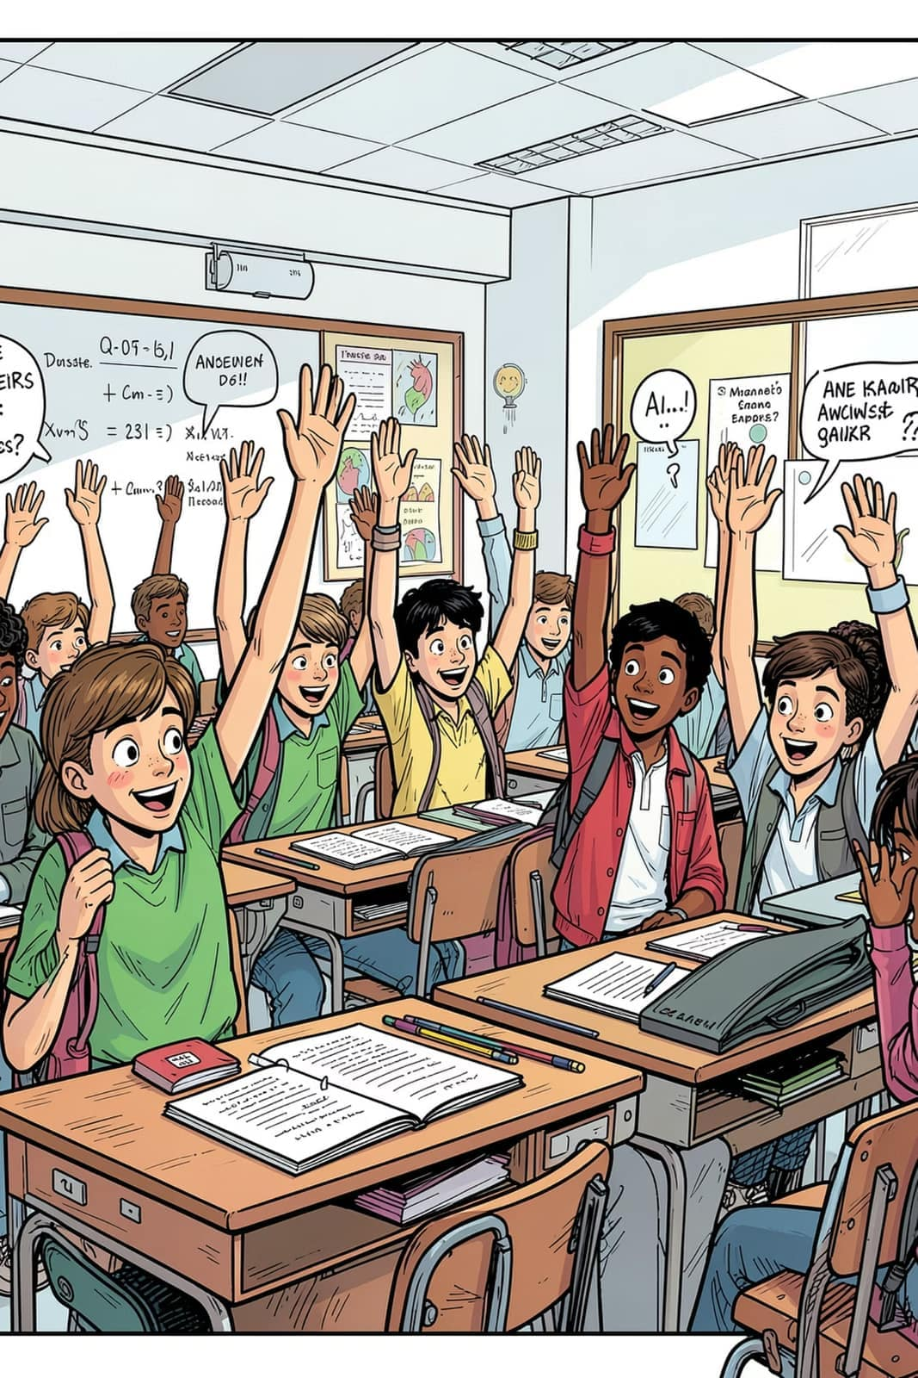
চ্যালেঞ্জ টাইম: চলো যাচাই করি ! 🎯
  প্রশ্ন ১:নিচের কোনটি অমূলদ?
  √4 | 2.5 | √5
1
✓ উত্তর: √ 5
প্রশ্ন ২:√49 কোন ধরনের সংখ্যা?
2
✓ উত্তর: স্বাভাবিক সংখ্যা
  প্রশ্ন ৩: −7 কোন কোন সংখ্যার পরিবারের সদস্য?
3
✓ উত্তর: পূর্ণসংখ্যা, মূলদ সংখ্যা এবং বাস্তব সংখ্যা।

Slide 15
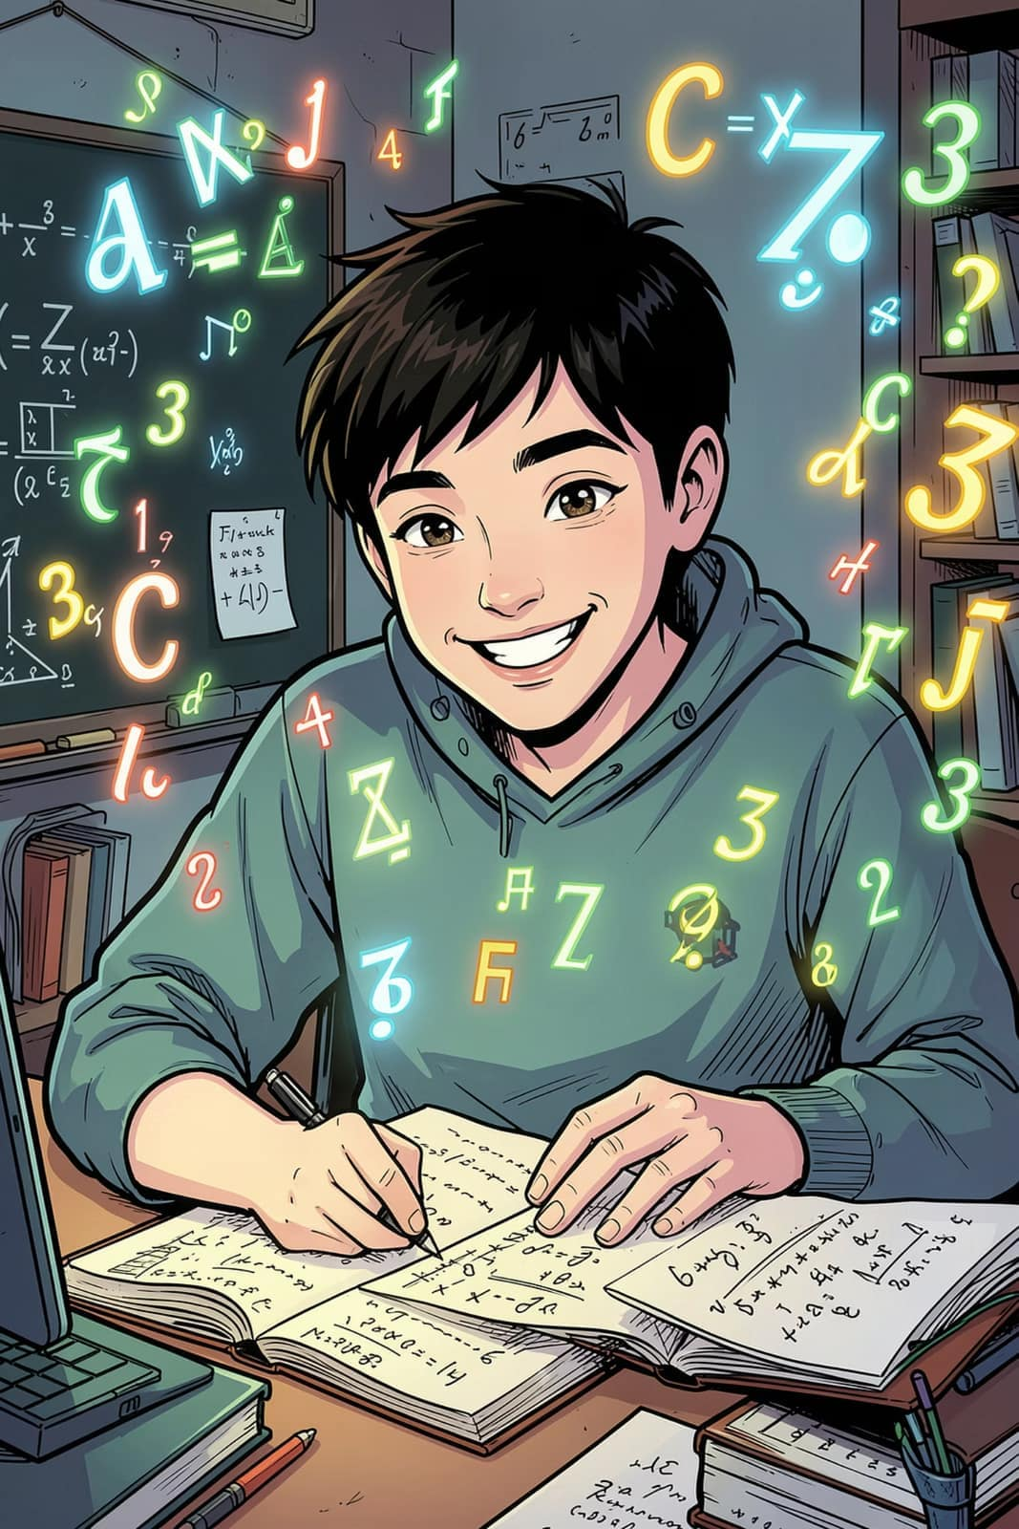
বাড়ির কাজ
"তোমার চারপাশে প্রতিদিনের জীবনে ব্যবহৃত হয় এমন
3টি মূলদ এবং 3টি অমূলদ সংখ্যার উদাহরণ খুঁজে বের
করে নিচের লিংকে জমা দিও।"
লিংকঃ https://classroom.google.com/c/ODU1MzQ4Nzg2ODUx?cjc=kqd5lzeg
"গণিত হলো প্রকৃতির ভাষা — যে এই ভাষা শিখবে,
সে মহাবিশ্বের রহস্য উন্মোচন করতে পারবে।"

Slide 16
সবাইকে
ধন্যবাদ

